Slide 1
Русское юридическое наследие
К 300-летию российской науки

Slide 2
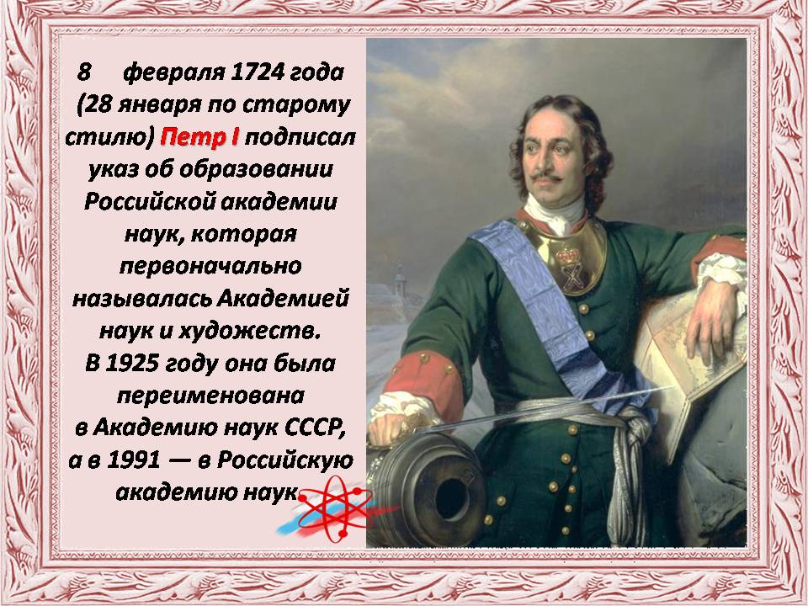

Slide 3
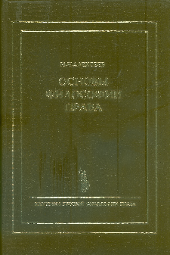
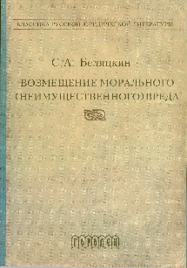
67.0
Алексеев, Н. Н. Основы философии права / Н. Н. Алексеев. — Санкт-Петербург : Юридический институт, 1998. — 215, [1] с. — (Классика русской философии права). — Имен. указ.: с. 209—211. — ISBN 5-86247-018-2.
Экземпляры: всего:3 - АБ(2), ЧЗ(1).
67.403(2Р)213.1
Беляцкин, С. А. (1874-1944). Возмещение морального (неимущественного) вреда / С. А. Беляцкин. — Москва : Городец, 2005. — 64 с. — (Классика русской юридической литературы). — ISBN 5-9584-0045-2.
Экземпляры: всего:1 - ЧЗ(1).

Slide 4
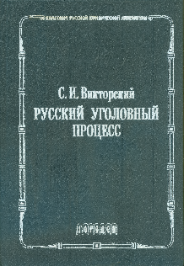
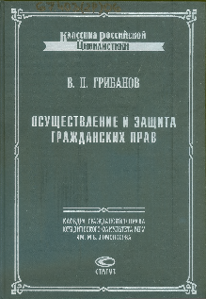
67.413(2Р)
Викторский, С. И. Русский уголовный процесс / С. И. Викторский ; Московский государственный университет им. М. В. Ломоносова, Юридический факультет. — Москва : Городец, 1997. — 448 с. — (Классика русской юридической литературы). — ISBN 5-89391-009-5.
Экземпляры: всего:3 - АБ(3).
67.403(2Р)06
Грибанов, В. П. (1921-1990). Осуществление и защита гражданских прав / В. П. Грибанов. — Москва : Статут, 2000. — 411 с. — (Классика российской цивилистики). — Библиогр.: с. 399—409. —. ISBN 5-8354-0033-0.
Экземпляры: всего:7 - ЧЗ(1), АБ(5), ОБЩ(1).

Slide 5

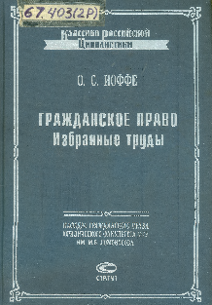
67.404(2Р)
Загоровский, А. И. Курс семейного права / А. И. Загоровский ; Московский государственный университет им. М. В. Ломоносова, Юридический факультет. — Москва : Зерцало, 2003. — 448 с. — (Русское юридическое наследие). — ISBN 5-8078-0091-5.
Экземпляры: всего:1 - ЧЗ(1).
67.403(2Р)
Иоффе, О. С. Избранные труды по гражданскому праву: из истории цивилистической мысли. Гражданское правоотношение. Критика теории "Хозяйственного права" : [сборник] / О. С. Иоффе ; ред. О. Ю. Шилохвост [и др.] ; Московский государственный университет им. М. В. Ломоносова, Юридический факультет. — Москва : Статут, 2000. — 777 с. — (Классика российской цивилистики). — Загл. обл. : Гражданское право. Избранные труды. — Библиогр.: с. 759—774. — ISBN 5-8354-0031-4.
Экземпляры: всего:2 - АБ(1), ЧЗ(1).

Slide 6
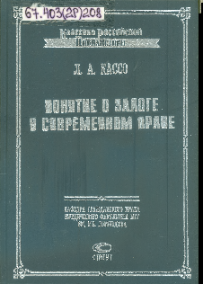
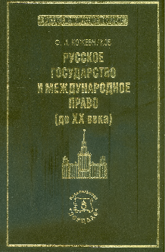
67.403(2Р)208
Кассо, Л. А. Понятие о залоге в современном праве / Л. А. Кассо ; Московский государственный университет, Юридический факультет. — Москва : Статут, 1999. — 284 с. — (Классика российской цивилистики). — Библиогр.: с. 283. — ISBN 5-89398-025-5.
Экземпляры: всего:2 - ЧЗ(1), АБ(1).
67.3(2Р)
Кожевников, Ф. И. Русское государство и международное право (до XX века) : [монография] / Ф. И. Кожевников ; ред. Л. Н. Шестаков ; Московский государственный университет им. М. В. Ломоносова, Юридический факультет. — Москва : Зерцало, 2008. — 312 с. — (Русское юридическое наследие). — ISBN 978-5-8078-0159-3.
Экземпляры: всего:1 - ЧЗ(1).

Slide 7

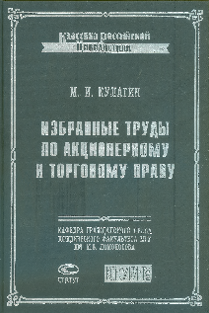
67.403(2Р)
Кулагин, М. И. Избранные труды / М. И. Кулагин. — Москва : Статут, 1997. — 330 с. — (Классика российской цивилистики). — ISBN 5-89398-009-3.
Экземпляры: всего:3 - АБ(2), ОБЩ(1)
67.403(2Р)
Кулагин, М. И. (1947-1990). Избранные труды по акционерному и торговому праву / М. И. Кулагин ; Московский государственный университет, Юридический факультет. — 2-е изд., испр. — Москва : Статут, 2004. — 363 с. — (Классика российской цивилистики). — Библиогр.: с. 357—360. — ISBN 5-89398-009-3.
Экземпляры: всего:1 - ЧЗ(1).

Slide 8
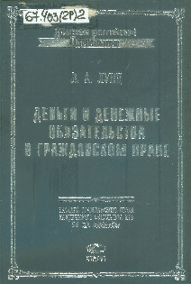

67.403(2Р)2
Лунц, Л. А. (1892-1979). Деньги и денежные обязательства в гражданском праве : [монография] / Л. А. Лунц ; Московский государственный университет, Юридический факультет. — Москва : Статут, 1999. — 352 с. — (Классика российской цивилистики). — Прил.: с. 139—144. — ISBN 5-8354-0012-8.
Экземпляры: всего:1 - ЧЗ(1)
67.408.1(2Р)
Люблинский, П. И. (1882 - 1938). Техника, толкование и казуистика уголовного кодекса / П. И. Люблинский ; Московский государственный университет им. М. В. Ломоносова, Юридический факультет. — Москва : Зерцало, 2004. — 248 с. — (Русское юридическое наследие). — ISBN 5-8078-0108-3.
Экземпляры: всего:1 - ЧЗ(1).

Slide 9


67.403(2Р)
Мейер, Д. И. (1819-1856). Русское гражданское право : в 2 ч. / Д. И. Мейер ; Московский государственный университет, Юридический факультет. — Москва : Статут, 2000. — 831 с. — (Классика российской цивилистики) — ISBN 5-89398-006-009 (часть 1)
Экземпляры: всего:4 - ЧЗ(1), АБ(2), ОБЩ(1).
67.408.3
Неклюдов, Н. А. Уголовно-статистические этюды. Статистический опыт исследования физиологического значения различных возрастов человеческого организма по отношению к преступлению / Н. А. Неклюдов ; сост. В. С. Овчинский, А. В. Федоров. — Москва : ИНФРА-М, 2009. — 197 с. — (Библиотека криминолога). — Библиогр.: с. 194-196. — ISBN 978-5-16-003627-4.
Экземпляры: всего:1 - ЧЗ(1).

Slide 10
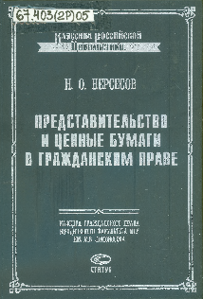
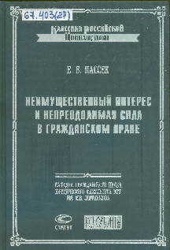
67.403(2Р)05
Нерсесов, Н. О. (1848-1894). Избранные труды по представительству и ценным бумагам в гражданском праве / Н. О. Нерсесов ; Московский государственный университет, Юридический факультет. — Москва : Статут, 1998. — 286 с. — (Классика российской цивилистики). — Библиогр.: с. 283. —. ISBN 5-89398-016-6.
Экземпляры: всего:1 - ЧЗ(1).
67.403(2Р)2
Пассек, Е. В. (1860-1912). Неимущественный интерес и непреодолимая сила в гражданском праве / Е. В. Пассек ; Московский государственный университет, Юридический факультет. — Москва : Статут, 2003. — 399 с. — (Классика российской цивилистики). — Библиогр.: с. 395—396. — ISBN 5-8354-0172-8.
Экземпляры: всего:1 - ЧЗ(1).

Slide 11
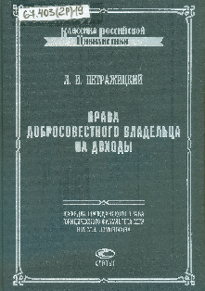
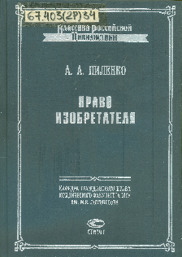
67.403(2Р)19
Петражицкий, Л. И. (1867-1931). Права добросовестного владельца на доходы с точек зрения догмы и политики гражданского права : [монография] / Л. И. Петражицкий ; Московский государственный университет, Юридический факультет. — Москва : Статут, 2002. — 426 с. — (Классика российской цивилистики). — ISBN 5-8354-0102-7.
Экземпляры: всего:2 - АБ(1), ЧЗ(1).
67.403(2Р)34
Пиленко, А. А. Право изобретателя / А. А. Пиленко ; Московский государственный университет, Юридический факультет. — Москва : Статут, 2001. — 688 с. — (Классика российской цивилистики). — Библиогр.: с. 675—681. — ISBN 5-8354-0054-3.
Экземпляры: всего:1 - ЧЗ(1).

Slide 12
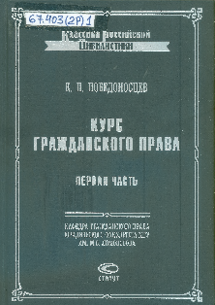

67.403(2Р)1
Победоносцев, К. П. (1827-1907). Курс гражданского права. Первая часть : Вотчинные права / К. П. Победоносцев ; Московский государственный университет, Юридический факультет. — Москва : Статут, 2002. — 800 с. — (Классика российской цивилистики). — Прил. в конце глав. — ISBN 5-8354-0128-0.
Экземпляры: всего:3 - АБ(1), ОБЩ(1), ЧЗ(1).
67.403(2Р)
Победоносцев, К. П. (1827-1907). Курс гражданского права. В 3 т. Том 2 / К. П. Победоносцев ; ред. В. А. Томсинов ; Московский государственный университет им. М. В. Ломоносова, Юридический факультет. — Москва : Зерцало, 2003. — 656 с.— - (Русское юридическое наследие). — Прил.: с. 635—641. — ISBN 5-8078-0083-4.
Экземпляры: всего:1 - ЧЗ(1).

Slide 13

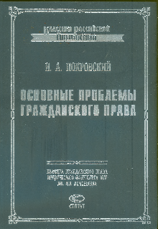
67.403(2Р)
Победоносцев, К. П. (1827-1907). Курс гражданского права. В 3 т. Том 3 / К. П. Победоносцев ; под ред. В. А. Томсинова ; Московский государственный университет им. М. В. Ломоносова, Юридический факультет. — Москва : Зерцало, 2003. — 608 с. — (Русское юридическое наследие). — Прил.: с. 576—591. — ISBN 5-8078-0084-2.
Экземпляры: всего:1 - ЧЗ(1).
67.403(2Р)
Покровский, И. А. (1868-1920). Основные проблемы гражданского право / И. А. Покровский ; Московский государственный университет им. М. В. Ломоносова, Юридический факультет. — Москва : Статут, 1998. — 353 с. — (Классика российской цивилистики). — Библиогр.: с. 343—348. — ISBN 5-89398-015-8.
Экземпляры: всего:4 - ЧЗ(1), АБ(3).

Slide 14

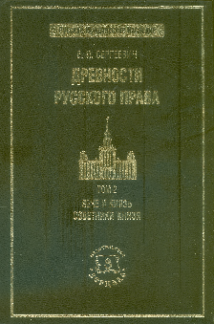
67.3(2Р)
Сергеевич, В. И. (1832-1910). Древности русского права. В 3 т. Т. 1 Территория и население / В. И. Сергеевич ; ред. В. А. Томсинов ; Московский государственный университет им. М. В. Ломоносова, Юридический факультет. — Москва : Зерцало, 2006. — 526 с. — (Русское юридическое наследие). — ISBN 5-8078-0124-5.
Экземпляры: всего:1 - ЧЗ(1).
67.3(2Р)
Сергеевич, В И. (1835-1911). Древности русского права. В 3 т. Т. 2 Вече и князь. Советники князя / В. И. Сергеевич ; Московский государственный университет им. М. В. Ломоносова, Юридический факультет. — Москва : Зерцало, 2006. — 502 с.— - (Русское юридическое наследие). — ISBN 5-8078-0125-3.
Экземпляры: всего:1 - ЧЗ(1).

Slide 15
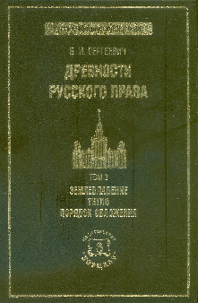

67.3(2Р)
Сергеевич, В. И. (1835-1911). Древности русского права. В 3 т. Т. 3 : Землевладение. Тягло. Порядок обложения / В. И. Сергеевич ; Московский государственный университет им. М. В. Ломоносова, Юридический факультет. — Москва : Зерцало, 2006. — 384 с. — (Русское юридическое наследие). —ISBN 5-8078-0126.
Экземпляры: всего:1 - ЧЗ(1).
67.403(2Р)
Серебровский, В. И. (1887-1971). Избранные труды по наследственному и страховому праву / В. И. Серебровский ; Московский государственный университет, Юридический факультет. — Москва : Статут, 2003. — 558 с. — (Классика российской цивилистики). — Библиогр.: с. 548—553. — ISBN 5-89398-011-5.
Экземпляры: всего:1 - ЧЗ(1).

Slide 16
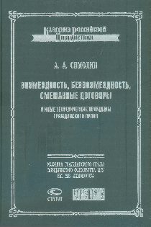
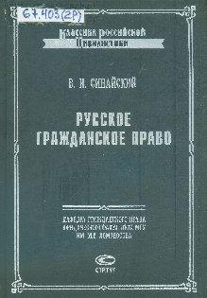
67.403(2Р)
Симолин, А. А. (1879-1919). Возмездность, безвозмездность, смешанные договоры и иные теоретические проблемы гражданского права / А. А. Симолин ; Московский государственный университет, Юридический факультет. — Москва : Статут, 2005. — 638 с. — (Классика российской цивилистики). — Библиогр.: с. 633—635. — ISBN 5-8354-0288-0.
Экземпляры: всего:1 - ЧЗ(1).
67.403(2Р)
Синайский, В. И. (1876-1949). Русское гражданское право / В. И. Синайский ; Московский государственный университет, Юридический факультет. — Москва : Статут, 2002. — 638 с. — (Классика российской цивилистики). — Библиогр.: с. 621—628. — ISBN 5-8354-0105-1.
Экземпляры: всего:3 - АБ(1), ОБЩ(1), ЧЗ(1).

Slide 17

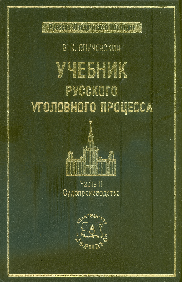
67.3(2Р)
Случевский, В. К. Учебник русского уголовного процесса. Введение. Ч. 1 : Судоустройство / В. К. Случевский ; ред. В. А. Томсинов ; Московский государственный университет им. М. В. Ломоносова, Юридический факультет. — Москва : Зерцало, 2008. — 400 с. — (Русское юридическое наследие). — ISBN 978-5-8078-0160-9.
Экземпляры: всего:1 - ЧЗ(1).
67.3(2Р)
Случевский, В. К. Учебник русского уголовного процесса. Ч. 2 : Судопроизводство / В. К. Случевский ; ред. В. А. Томсинов ; Московский государственный университет им. М. В. Ломоносова, Юридический факультет. — Москва : Зерцало, 2008. — 488 с. — (Русское юридическое наследие).— ISBN 978-5-8078-0161-6.
Экземпляры: всего:1 - ЧЗ(1).

Slide 18

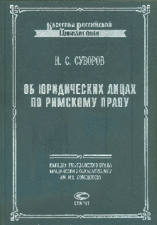
67.3(2Р)
Сперанский, М. М. Юридические произведения / М. М. Сперанский ; ред., биогр. очерк В. А. Томсинова ; Московский государственный университет им. М. В. Ломоносова, Юридический факультет. — Москва : Зерцало, 2008. — 480 с. — (Русское юридическое наследие).— ISBN 978-5-8078-0150-0.
Экземпляры: всего:1 - ЧЗ(1).
67.3(0)323
Суворов, Н. С. (1948-1909). Об юридических лицах по римскому праву : [монография] / Н. С. Суворов, вступ. ст. Н. Ю. Смеляков ; Московский государственный университет, Юридический факультет. — Москва : Статут, 2000. — 299 с. — (Классика российской цивилистики). — Библиогр.: с. 25—28. — ISBN 5-8354-0053-5.
Экземпляры: всего:5 - ЧЗ(1), АБ(3), ОБЩ(1)

Slide 19

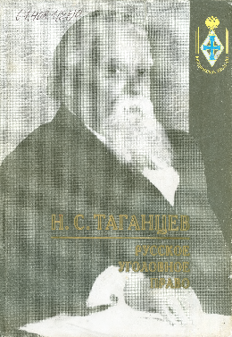
67.3(0)4
Суворов, Н. С. Учебник церковного права / Н. С. Суворов ; ред., авт. предисл. В. А. Томсинов ; Московский государственный университет им. М. В. Ломоносова, Юридический факультет. — Москва : Зерцало, 2004. — 504 с. — (Русское юридическое наследие). —. ISBN 5-8078-0097-4.
Экземпляры: всего:1 - ЧЗ(1).
67.408.1(2Р)0
Таганцев, Н. С. Русское уголовное право. Часть общая. В 2 т. Т. 2 / Н. С. Таганцев. — Переизд. — Тула : Автограф, 2001. — 685, [3] с. : ил. — (Юридическое наследие). — ISBN 5-89201-026-0.
Экземпляры: всего:2 - ЧЗ(1), ОБЩ(1).

Slide 20

67.408.1(2Р)0
Таганцев, Н. С. Русское уголовное право. Часть общая. В 2 т. Т. 1 / Н. С. Таганцев. — Переизд. — Тула : Автограф, 2001. — 798, [2] с. : ил. — (Юридическое наследие) ISBN 5-89201-025-2.
Экземпляры: всего: 2 - ЧЗ(1), ОБЩ(1).
67.3(2Р)
Тарановский, Ф. В. История русского права / Ф. В. Тарановский ; ред., авт. предисл. В. А. Томсинов ; Московский государственный университет им. М. В. Ломоносова, Юридический факультет. — Москва : Зерцало, 2004. — 272 с. — (Русское юридическое наследие). — ISBN 5-8078-0098-2.
Экземпляры: всего:1 - ЧЗ(1).

Slide 21
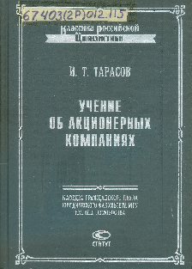
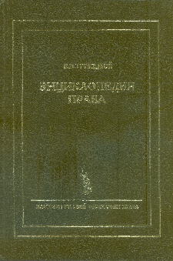
67.403(2Р)012.115
Тарасов, И. Т. (1849-1929). Учение об акционерных компаниях : [монография] / И. Т. Тарасов ; Московский государственный университет, Юридический факультет. — Москва : Статут, 2000. — 666 с. — (Классика российской цивилистики). — Библиогр.: с. 36—64. — Прил.: с. 624—662. — ISBN 5-8354-0028-4.
Экземпляры: всего:3 - АБ(1), ОБЩ(1), ЧЗ(1).
67.0
Трубецкой, Е. Н. Энциклопедия права / Е. Н. Трубецкой. — Санкт-Петербург : Юридический институт, 1998. — 184 с. — (Классика русской философии права). — Примеч.: 171—180. — Имен. указ.: с. 181—182. — ISBN 5-86247-019-0.
Экземпляры: всего:2 - ЧЗ(1), АБ(1).

Slide 22


67.408.1(2Р)
Фельдштейн, Г. С. Главные течения в истории науки уголовного права в России / Г. С. Фельдштейн ; ред., предисл. В. А. Томсинов ; Московский государственный университет им. М. В. Ломоносова, Юридический факультет. — Москва : Зерцало, 2003. — 523 с. — (Русское юридическое наследие). — ISBN 5-8078-0089-3.
Экземпляры: всего:1 - ЧЗ(1).
67.403(2Р)
Черепахин, Б. Б. (1894-1969). Труды по гражданскому праву / Б. Б. Черепахин ; Московский государственный университет, Юридический факультет. — Москва : Статут, 2001. — 479 с. —(Классика российской цивилистики). — ISBN 5-8354-0078-0.
Экземпляры: всего:3 - ЧЗ(1), ОБЩ(1), АБ(1).

Slide 23


67.400(2Р)
Чичерин, Б. Н. (1828-1904). Общее государственное право / Б. Н. Чичерин
; ред., авт. предисл. В. А. Томсинов ; Московский государственный университет им. М. В. Ломоносова, Юридический факультет. — Москва : Зерцало, 2006. — 536 с. — (Русское юридическое наследие). — ISBN 5-8078-0132-6.
Экземпляры: всего:1 - ЧЗ(1).
67.403(2Р)012
Шершеневич, Г. Ф. (1863-1912). Конкурсный процесс / Г. Ф. Шершеневич ; Московский государственный университет им. М. В. Ломоносова, Юридический факультет. — Москва : Статут, 2000. — 480 с. — (Классика российской цивилистики). — ISBN 5-8354-0058-6.
Экземпляры: всего:2 - ЧЗ(1), ОБЩ(1).

